Slide 1
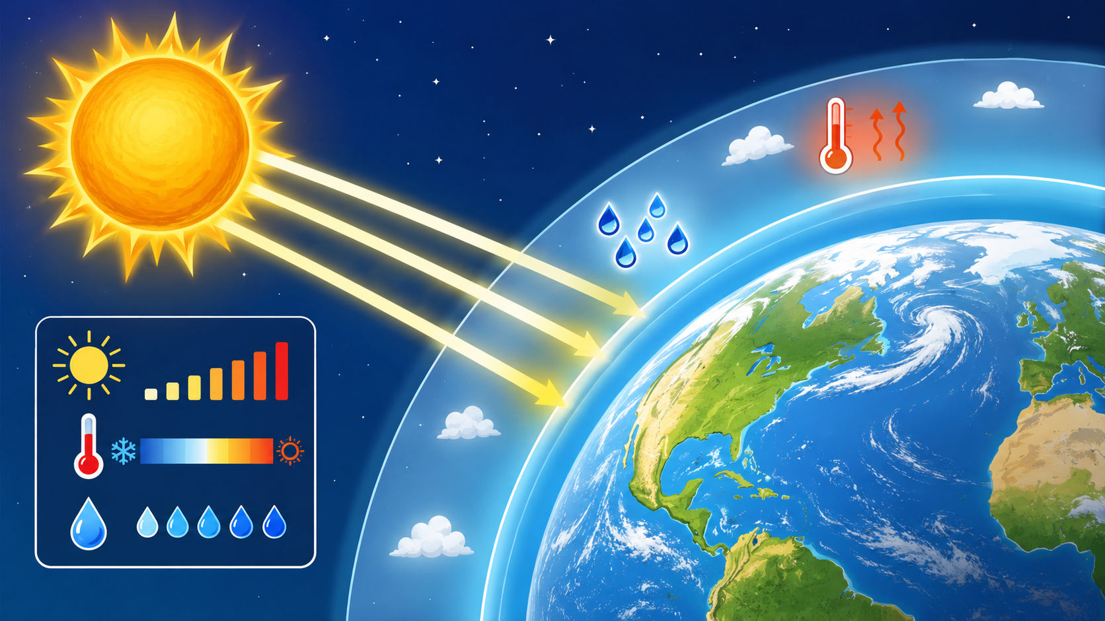
Ons Planeet Aarde
in ons Sonnestelsel
Meet natuurlike lig, lugtemperatuur en relatiewe humiditeit. Gebruik bewyse om te verduidelik wat gebeur wanneer sonlig ons atmosfeer bereik.
Geen WiFi nodig nie
OLED + SD-kaart
Pare of spanne
MaxIQ Space | Springbot Ruimte STEM | 1

Slide 2
Vandag se leermissie
Leerders tree op soos junior aardwaarnemingswetenskaplikes.
Let op
Meting
Verduidelik
Lees Springbot-metings van verskillende plekke af.
Neem ligintensiteit, lugtemperatuur en relatiewe humiditeit op.
Gebruik data om resultate, bevindings en gevolgtrekkings aan te bied.
Missievraag: Hoe verander sonlig, skadu en binnenshuise toestande die lug rondom ons?
MaxIQ Space | Springbot Ruimte STEM | 2

Slide 3
Kurrikulumskakels
'n Praktiese buitemuurse sessie wat CAPS-konsepte ondersteun.
Graad 4-6 Natuurwetenskappe & Tegnologie: Planeet Aarde en verder - Aarde in die ruimte, Son, Aarde en Son, Sonnestelsel.
Graad 6 Natuurwetenskappe & Tegnologie: Aardrotasie, dag en nag, omwenteling om die Son.
Graad 7 Natuurwetenskappe: Verhouding van die Son tot Aarde - sonenergie, seisoene en lewe op Aarde.
Graad 4-7 Wiskunde: meting en datahantering - versamel, organiseer, grafiek, analiseer en rapporteer data.
Fasiliteerder nota: hou die wetenskap akkuraat en ouderdomsgepas. Leerders het nie gedetailleerde atmosferiese fisika nodig nie; Hulle moet sonlig, metings en bewyse verbind.
MaxIQ Space | Springbot Ruimte STEM | 3

Slide 4
Die Aarde ontvang lig en hitte van die Son
Dit maak die Aarde anders as die meeste plekke wat ons in die ruimte ken.
Die Son is ons naaste ster.
Sonlig beweeg deur die ruimte en bereik die Aarde.
Die aarde se atmosfeer is 'n dun laag lug rondom die planeet.
Verskillende plekke kan verskillende lig-, temperatuur- en humiditeitslesings hê.
Groot idee: ons kan ons planeet ondersoek deur die omgewing rondom ons te meet.
MaxIQ Space | Springbot Ruimte STEM | 4

Slide 5
Wat gaan Springbot meet?
Drie lesings help ons om plaaslike toestande te vergelyk.
☀
Ligintensiteit
Lugtemperatuur
Relatiewe humiditeit
Hoe helder die lig is. Dit verander gewoonlik vinnig tussen sonlig en skadu.
Hoe warm of koud die lug is. Warm oppervlaktes en sonlig kan die nabygeleë lug verwarm.
Hoeveel waterdamp is in die lug in vergelyking met die meeste wat die lug kan hou.
Leerders lees die waardes van die OLED-skerm af. As SD-logging aktief is, stoor die Springbot ook die lesings as 'n CSV-lêer.
Lig + Temperatuur + Humiditeit = plaaslike omgewingsbewyse
MaxIQ Space | Springbot Ruimte STEM | 5

Slide 6
Ondersoekvraag en voorspelling
Begin met wat jy dink gaan gebeur.
Hoe verskil ligintensiteit, lugtemperatuur en relatiewe humiditeit tussen sonlig, skadu en binnenshuis of diep skadu?
Nuttige voorspellings
Onthou
Die sonnige area het die hoogste ligintensiteit.
Die sonnige area kan warmer as skaduwee wees.
Humiditeit kan verskil wanneer temperatuur verander.
'n Voorspelling is nie 'n raaiskoot sonder rede nie.
Gebruik "omdat" om jou denke te verduidelik.
Jou gevolgtrekking kan jou voorspelling ondersteun of verwerp.
MaxIQ Space | Springbot Ruimte STEM | 6

Slide 7
Eksperimentontwerp
Vergelyk drie veilige plekke. Hou die metode konsekwent.
Sonnige gebied
Skaduryke area
Binnenshuis of diep skaduwee
Hoogste lig wat verwag word
Laer lig, koeler oppervlaktes
Laagste natuurlike lig verwag
Wenke vir regverdige toetse
Gebruik dieselfde Springbot vir dieselfde groep.
Hou dit elke keer op dieselfde hoogte.
Wag ongeveer een minuut voor jy opneem.
Vermy dit om die sensors aan te raak of toe te maak.
Skryf notas oor wind, wolke, oppervlaktes en skadu.
MaxIQ Space | Springbot Ruimte STEM | 7

Slide 8
Data-insameling sonder WiFi
Gebruik die OLED-skerm en, waar beskikbaar, die SD-kaart CSV-lêer.
By elke plek, wag totdat die lesings gesetel het.
Lees lig, temperatuur en humiditeit van die OLED-skerm af.
Skryf dadelik lesings op die werkblad.
As SD-logging aktief is, kyk of die CSV-lêer ná die aktiwiteit gestoor is.
Gebruik die CSV later om grafieke op 'n rekenaar te teken.
Wenk: een leerder lees die OLED; Die ander leerder neem die data op.
MaxIQ Space | Springbot Ruimte STEM | 8

Slide 9
Ontleed jou resultate
Verander lesings in bevindings.
Vind die hoogste en laagste liglesings.
Vind die hoogste en laagste lugtemperature.
Vind die hoogste en laagste humiditeitslesings.
Bereken die verskil tussen die hoogste en laagste waardes.
Teken 'n staafgrafiek of lyngrafiek om jou resultate te wys.
Voorbeeldsinsraamwerke
"Die hoogste liglesing was in..."
"Die lugtemperatuur was hoër in..."
"Ons data dui daarop dat..."
MaxIQ Space | Springbot Ruimte STEM | 9

Slide 10
Huidige resultate, bevindings en gevolgtrekkings
'n Goeie wetenskaplike aanbieding gebruik bewyse.
Vraag
Voorspelling
Metode
Resultate
Bevinding
Gevolgtrekking
Verbetering
Elke paar praat vir ongeveer 2 minute.
Gebruik bewyse: "Ons weet dit omdat ons Springbot-lesings getoon het..."
Sê wat gemeet is.
Wys of beskryf die grafiek.
Verduidelik die patroon in die data.
Wees eerlik oor enigiets wat die lesings minder regverdig gemaak het.
MaxIQ Space | Springbot Ruimte STEM | 10

Slide 11
Hoe aanbiedings beoordeel word
Eenvoudige 20-punt rubriek.
Wetenskap
Korrekte verduideliking van son, lig, temperatuur en humiditeit.
4 merke
Metode
Springbot veilig en regverdig gebruik.
4 merke
Data
Metings is duidelik aangeteken.
4 merke
Gevolgtrekking
Gevolgtrekking ondersteun deur bewyse.
4 merke
Spanwerk
Duidelike kommunikasie en gedeelde rolle.
4 merke
Sterk aanbiedings maak 'n duidelike verband tussen data en gevolgtrekking.
MaxIQ Space | Springbot Ruimte STEM | 11

Slide 12
Uitgangsmissie
Een planeet. Een Son. Baie plaaslike toestande om te meet.
Voordat jy vertrek, antwoord:
Wat het jou Springbot jou oor sonlig gewys?
Hoe het temperatuur en humiditeit verander?
Wat sou jy volgende meet?
Dankie
MaxIQ Space | Springbot Ruimte STEM | 12

